Slide 1
EVENTOS
2019
XVII Jornadas CRAI
DISEÑO COLABORATIVO DE MATERIALES PARA LA FORMACIÓN EN LÍNEA SOBRE COMPETENCIAS DIGITALES

Slide 2

DISEÑO COLABORATIVO DE MATERIALES PARA LA FORMACIÓN EN LÍNEA SOBRE COMPETENCIAS DIGITALES
ÍNDICE
¿De dónde partimos?: de las CI2 a la Competencia Digital
¿Qué es la DigComp?
El proceso de adaptación
El resultado
2019
EVENTOS
XVII Jornadas CRAI

Slide 3
DISEÑO COLABORATIVO DE MATERIALES PARA LA FORMACIÓN EN LÍNEA SOBRE COMPETENCIAS DIGITALES
¿De dónde partimos?: de las CI2 a la Competencia Digital
2019
EVENTOS
XVII Jornadas CRAI

Slide 4
DISEÑO COLABORATIVO DE MATERIALES PARA LA FORMACIÓN EN LÍNEA SOBRE COMPETENCIAS DIGITALES
Introducción del EEES en el sistema universitario español: adquisición de competencias específicas pero también transversales
2º Plan estratégico de REBIUN (2007-2010), la Línea 1, Apoyo a la Docencia y el Aprendizaje, empieza a trabajar en esta línea.
Creación de una Comisión Mixta de CRUE-TIC/REBIUN para trabajar conjuntamente en el impulso de las competencias informáticas e informacionales que desarrolla:
  una marca propia: CI2 (competencias informáticas e informacionales)
  decálogo de las CI2
  vídeos promocionales
  guía de buenas prácticas, etc.
2019
EVENTOS
XVII Jornadas CRAI

Slide 5
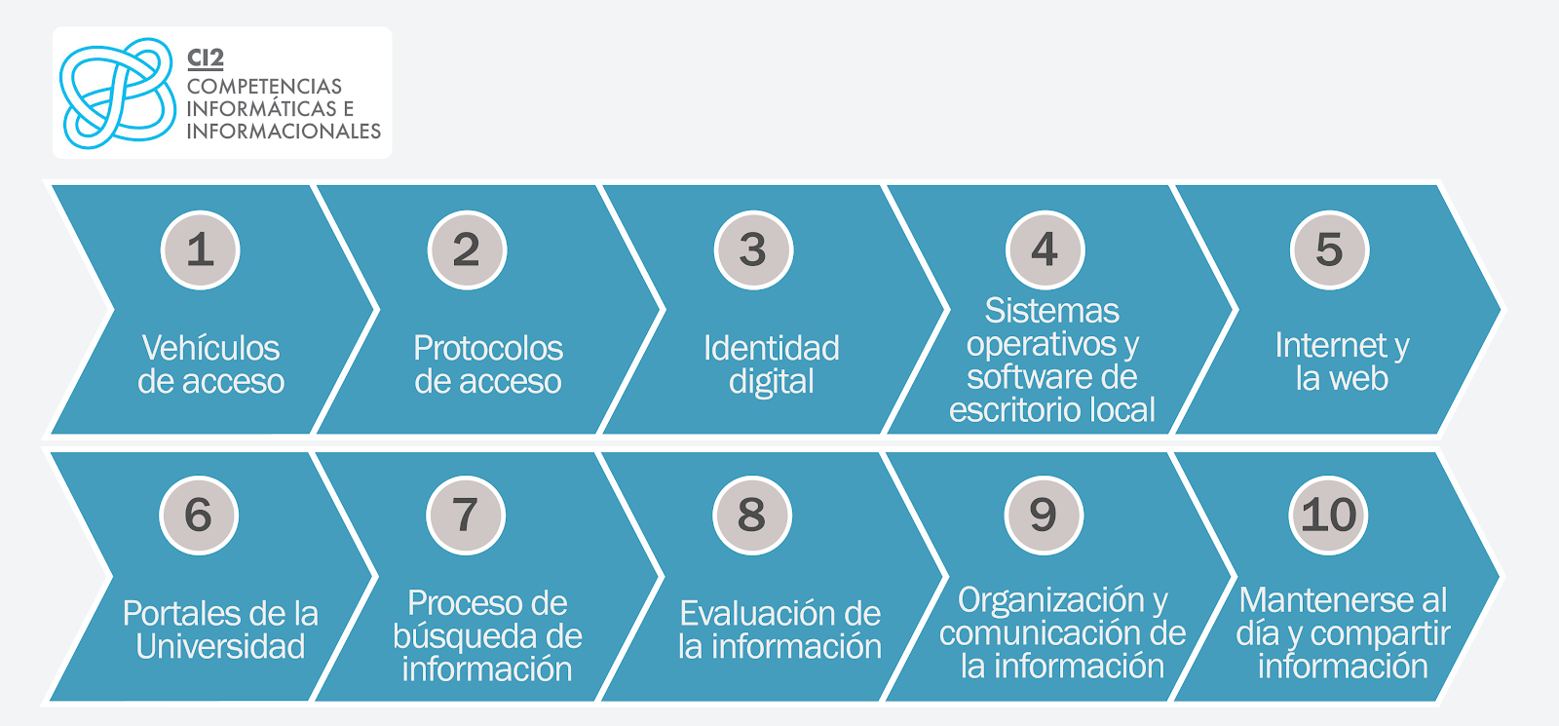
DISEÑO COLABORATIVO DE MATERIALES PARA LA FORMACIÓN EN LÍNEA SOBRE COMPETENCIAS DIGITALES
2019
EVENTOS
XVII Jornadas CRAI

Slide 6
DISEÑO COLABORATIVO DE MATERIALES PARA LA FORMACIÓN EN LÍNEA SOBRE COMPETENCIAS DIGITALES
3er Plan estratégico de REBIUN (2011-2020). Línea 2, Soporte a la Docencia, Aprendizaje, Investigación y Gestión.
1er objetivo: “Integrar de forma progresiva las competencias informáticas e informacionales (CI2) en los diferentes estudios de la universidad como estrategia educativa para el desarrollo de las capacidades válidas para toda la vida”
2019
EVENTOS
XVII Jornadas CRAI

Slide 7
DISEÑO COLABORATIVO DE MATERIALES PARA LA FORMACIÓN EN LÍNEA SOBRE COMPETENCIAS DIGITALES
Definición de Competencias Informacionales (CI). Articula las CI en 5 competencias.
Un estudiante es competente informacionalmente cuando:
Busca la información que necesita.
Analiza y selecciona la información de manera eficiente.
Organiza la información adecuadamente.
Utiliza y comunica la información eficazmente de forma ética y legal,
con el fin de construir conocimiento.
Se mantiene al día y comparte información en la red.

Slide 8
2012
Comisión mixta CRUE-TIC y REBIUN. Competencias informáticas e informacionales en los estudios de grado. Junio 2012, edición revisada y ampliada
Mapa de las competencias informáticas e informacionales (CI2) en las universidades españolas
2009
Comisión mixta CRUE-TIC y REBIUN. Competencias informáticas e informacionales en los estudios de grado. Abril 2009
2008
REBIUN. Guía de buenas prácticas para el desarrollo de las competencias informacionales. 2008
2007
Área Moreira, Manuel. Documento marco de REBIUN para la CRUE: adquisición de competencias en información, una materia necesaria en la formación universitaria. La Laguna, 2007
DISEÑO COLABORATIVO DE MATERIALES PARA LA FORMACIÓN EN LÍNEA SOBRE COMPETENCIAS DIGITALES

Slide 9
DISEÑO COLABORATIVO DE MATERIALES PARA LA FORMACIÓN EN LÍNEA SOBRE COMPETENCIAS DIGITALES
Modelo CI2:
Competencias informáticas: “el conjunto de conocimientos, habilidades, actitudes y conductas que capacitan a los individuos para saber cómo funcionan las TIC, para qué sirven y cómo se pueden utilizar para conseguir objetivos específicos”
Competencias informacionales: “el conjunto de conocimientos, habilidades, actitudes y conductas que capacitan a los individuos para reconocer cuándo necesitan información, dónde localizarla, cómo evaluar su idoneidad y darle el uso adecuado de acuerdo con el problema que se les plantea”
2019
EVENTOS
XVII Jornadas CRAI

Slide 10
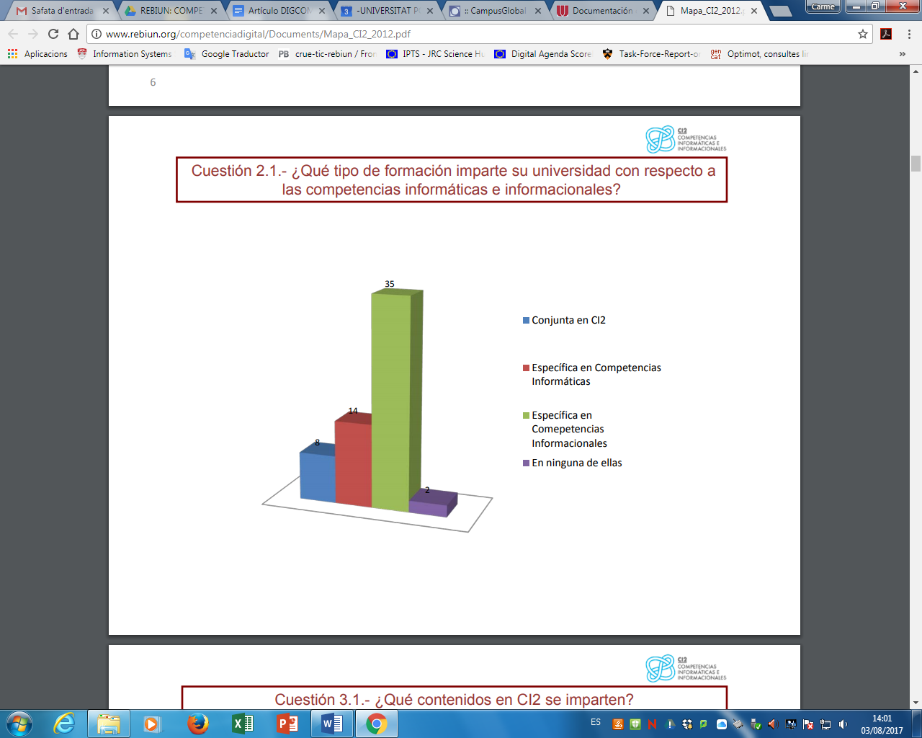
DISEÑO COLABORATIVO DE MATERIALES PARA LA FORMACIÓN EN LÍNEA SOBRE COMPETENCIAS DIGITALES
mapa de las competencias CI2 en las universidades españolas presentado en las Jornadas CRAI de 2012
2019
EVENTOS
XVII Jornadas CRAI

Slide 11
DISEÑO COLABORATIVO DE MATERIALES PARA LA FORMACIÓN EN LÍNEA SOBRE COMPETENCIAS DIGITALES
2012: Marco común europeo de Competencia Digital, por el Instituto de Prospectiva Tecnológica (IPTS) de la Comisión Europea.
2017: Marco Común de Competencia Digital Docente, por el Instituto Nacional de Tecnologías Educativas y de Formación del Profesorado (INTEF)
2019
EVENTOS
XVII Jornadas CRAI

Slide 12
DISEÑO COLABORATIVO DE MATERIALES PARA LA FORMACIÓN EN LÍNEA SOBRE COMPETENCIAS DIGITALES
Tras la disolución de la Comisión mixta CRUE-TIC y REBIUN y el grupo de trabajo para el desarrollo de las CI2, la Línea 2 de REBIUN decide:
Comparar ambos modelos
Decidir si eran compatibles
Adaptar el modelo CI2 al modelo de competencia digital
Intentar crear una alianza con otras sectoriales de CRUE: CRUE-TIC y Asuntos Académicos.
2019
EVENTOS
XVII Jornadas CRAI

Slide 13
DISEÑO COLABORATIVO DE MATERIALES PARA LA FORMACIÓN EN LÍNEA SOBRE COMPETENCIAS DIGITALES
¿Qué es la DigComp?
2019
EVENTOS
XVII Jornadas CRAI

Slide 14
DISEÑO COLABORATIVO DE MATERIALES PARA LA FORMACIÓN EN LÍNEA SOBRE COMPETENCIAS DIGITALES
"Competencia Digital es aquella que implica el uso crítico y seguro de las Tecnologías de la Sociedad de la Información para el trabajo, el tiempo libre y la comunicación. Apoyándose en habilidades TIC básicas: uso de ordenadores para recuperar, evaluar, almacenar, producir, presentar e intercambiar información, y para comunicar y participar en redes de colaboración a través de Internet” (European Parliament and the Council, 2006).
2019
EVENTOS
XVII Jornadas CRAI

Slide 15
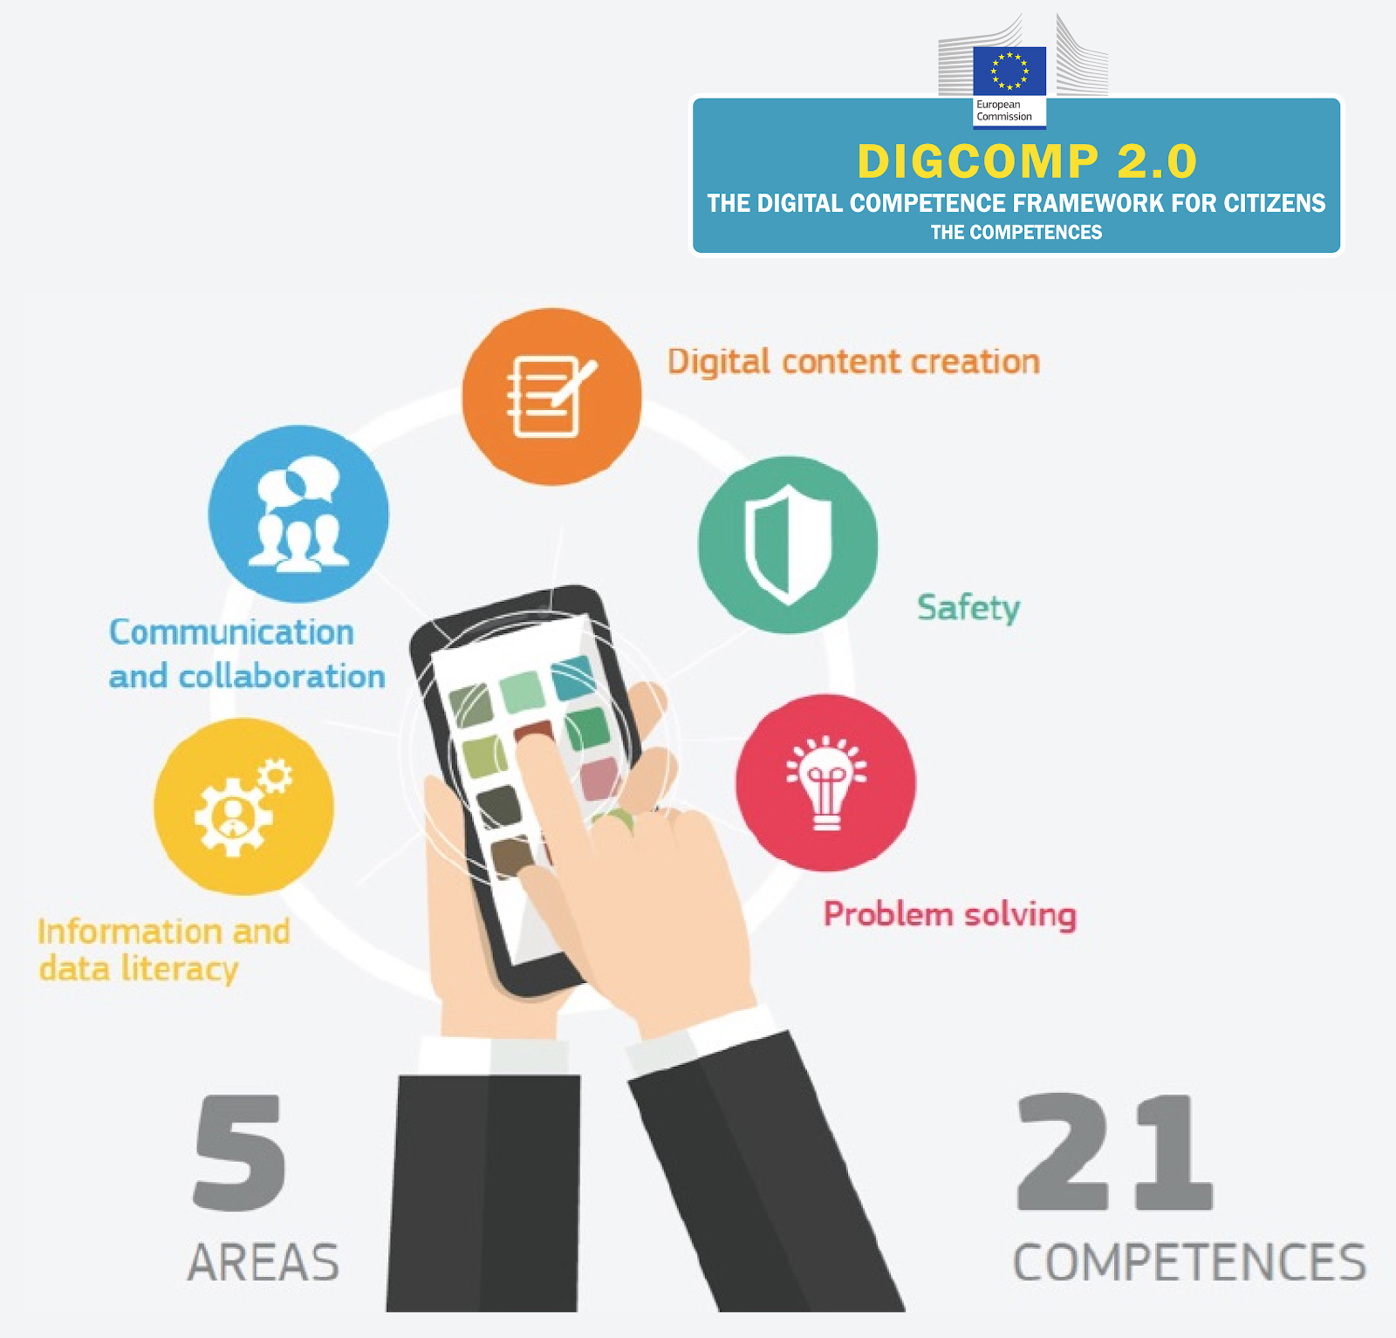
DISEÑO COLABORATIVO DE MATERIALES PARA LA FORMACIÓN EN LÍNEA SOBRE COMPETENCIAS DIGITALES
La DIGCOMP consta de 5 áreas, con 21 competencias que incluyen los ámbitos de la:
información y tratamiento de datos,
comunicación y colaboración,
creación de contenido digital,
seguridad y
resolución de problemas
Para cada competencia se incluyen tres niveles (inicial, medio y avanzado) de conocimientos, habilidades y actitudes.
2019
EVENTOS
XVII Jornadas CRAI

Slide 16
DISEÑO COLABORATIVO DE MATERIALES PARA LA FORMACIÓN EN LÍNEA SOBRE COMPETENCIAS DIGITALES
DIGCOMP: A Framework for Developing and Understanding Digital Competence in Europe (2013):
el conjunto de conocimientos, habilidades, actitudes, estrategias y sensibilización → ámbitos de aprendizaje
que se requieren cuando se utilizan las TIC y los medios digitales → herramientas
con el objetivo de realizar tareas, resolver problemas, comunicarse, gestionar información, colaborar, crear y compartir contenidos, y construir conocimiento → áreas de conocimiento
de manera efectiva, eficiente, adecuada, crítica, creativa, autónoma, flexible, ética y reflexiva → modalidades
para el trabajo, el ocio, la participación, el aprendizaje, la socialización, el consumo y el apoderamiento.” → objetivo
Marco holístico, que engloba muchos más aspectos que el meramente académico. y meramente instrumental
2019
EVENTOS
XVII Jornadas CRAI

Slide 17
DISEÑO COLABORATIVO DE MATERIALES PARA LA FORMACIÓN EN LÍNEA SOBRE COMPETENCIAS DIGITALES
El proceso de adaptación
2019
EVENTOS
XVII Jornadas CRAI

Slide 18
DISEÑO COLABORATIVO DE MATERIALES PARA LA FORMACIÓN EN LÍNEA SOBRE COMPETENCIAS DIGITALES
En 2014 el documento “Definición de Competencias Informacionales (CI)” articula las CI en 5 competencias, estableciendo para cada una de ellas las realizaciones competenciales y los indicadores, conocimientos, procedimientos y actitudes necesarios para alcanzar dicha competencia.

Slide 19
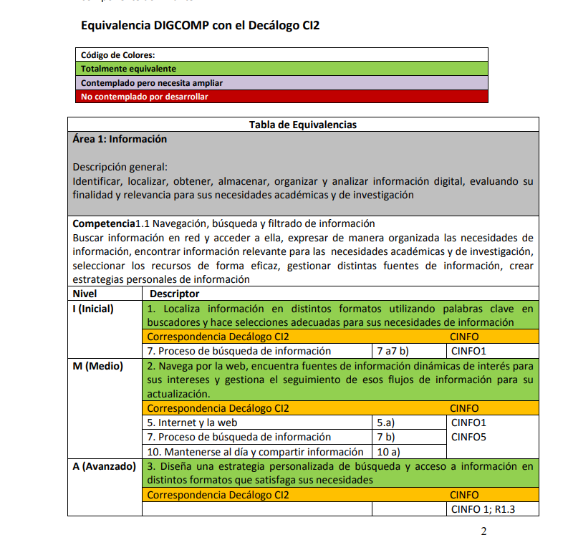
DISEÑO COLABORATIVO DE MATERIALES PARA LA FORMACIÓN EN LÍNEA SOBRE COMPETENCIAS DIGITALES
2016: La Línea 2 de REBIUN elabora un documento con la “Equivalencia de descriptores de la Competencia Digital (DIGCOMP) con el Decálogo CI2”

Slide 20
DISEÑO COLABORATIVO DE MATERIALES PARA LA FORMACIÓN EN LÍNEA SOBRE COMPETENCIAS DIGITALES
Grupo de trabajo de la competencia digital:
Universidad Pública de Navarra
Universidad Pompeu Fabra
Universidad de la Laguna
Universidad de Valencia
Universidad de Sevilla
Universidad de Murcia
Tareas:
Adaptar el modelo CI2 a DIGCOMP
Generar material formativo
Cambios en la página web: http://www.rebiun.org/competenciadigital/

Slide 21
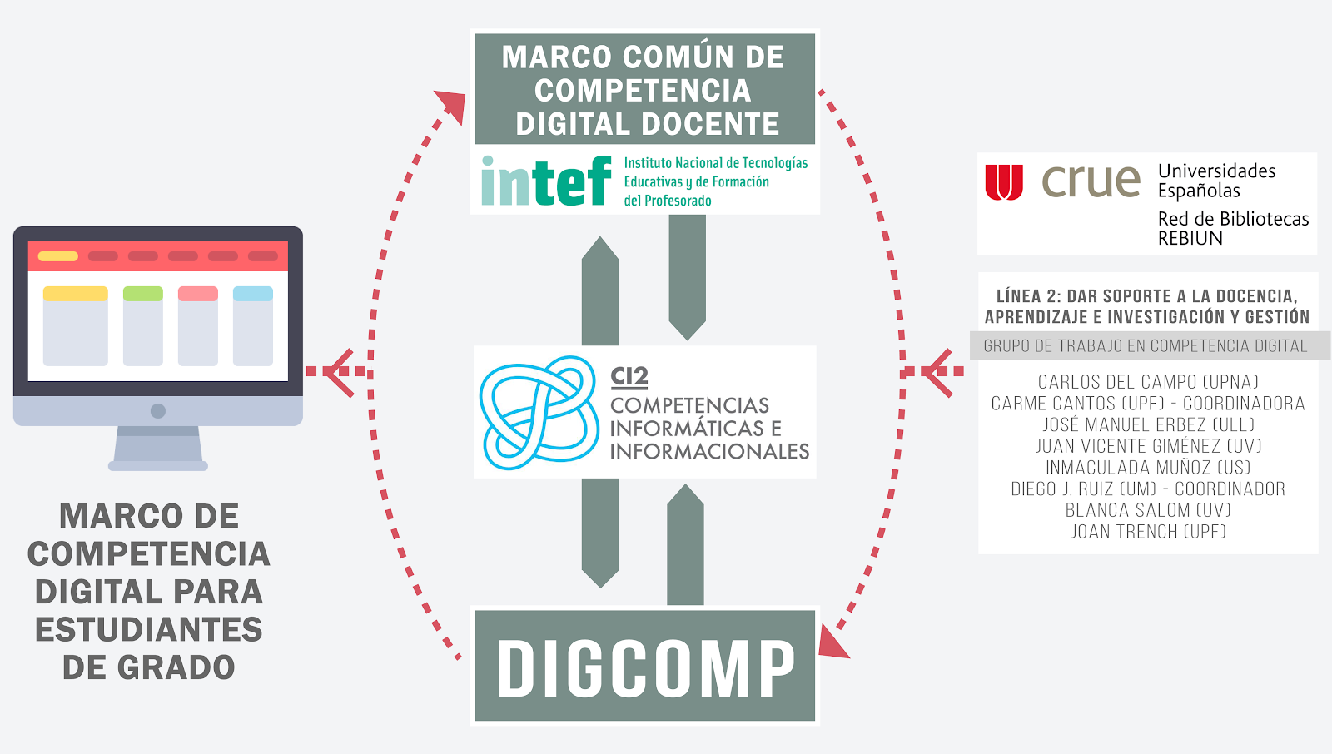
DISEÑO COLABORATIVO DE MATERIALES PARA LA FORMACIÓN EN LÍNEA SOBRE COMPETENCIAS DIGITALES

Slide 22
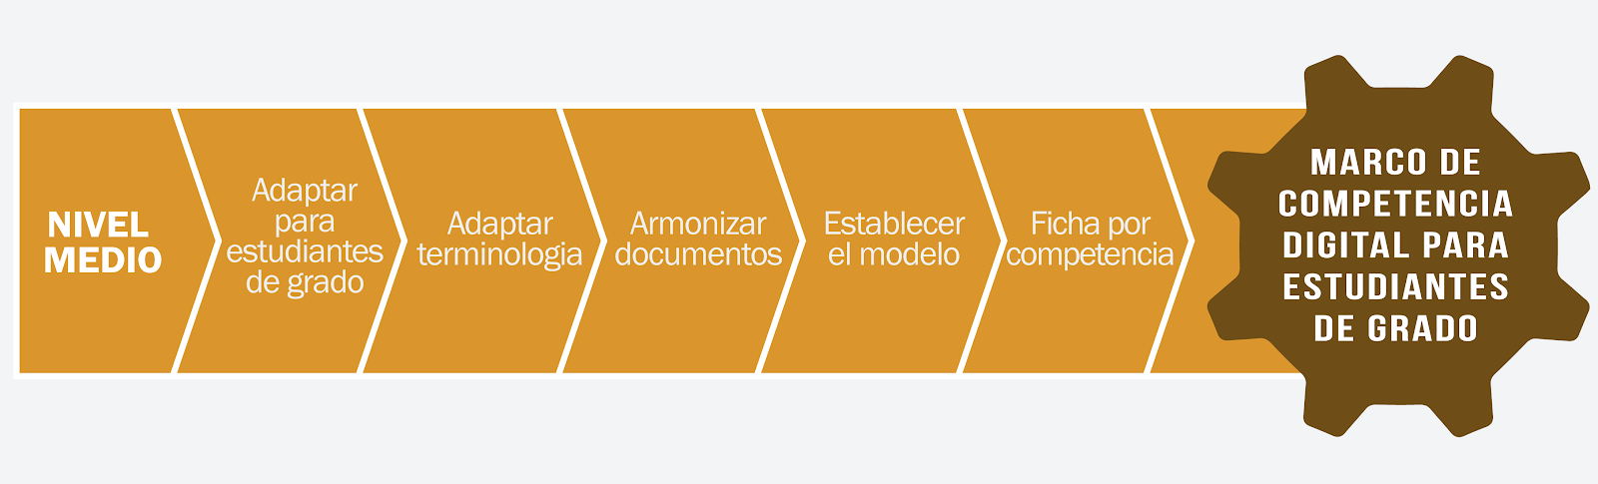
DISEÑO COLABORATIVO DE MATERIALES PARA LA FORMACIÓN EN LÍNEA SOBRE COMPETENCIAS DIGITALES
Adaptación al nuevo modelo de Competencias Digitales dirigido al alumnado de grado

Slide 23
DISEÑO COLABORATIVO DE MATERIALES PARA LA FORMACIÓN EN LÍNEA SOBRE COMPETENCIAS DIGITALES
El resultado
2019
EVENTOS
XVII Jornadas CRAI

Slide 24
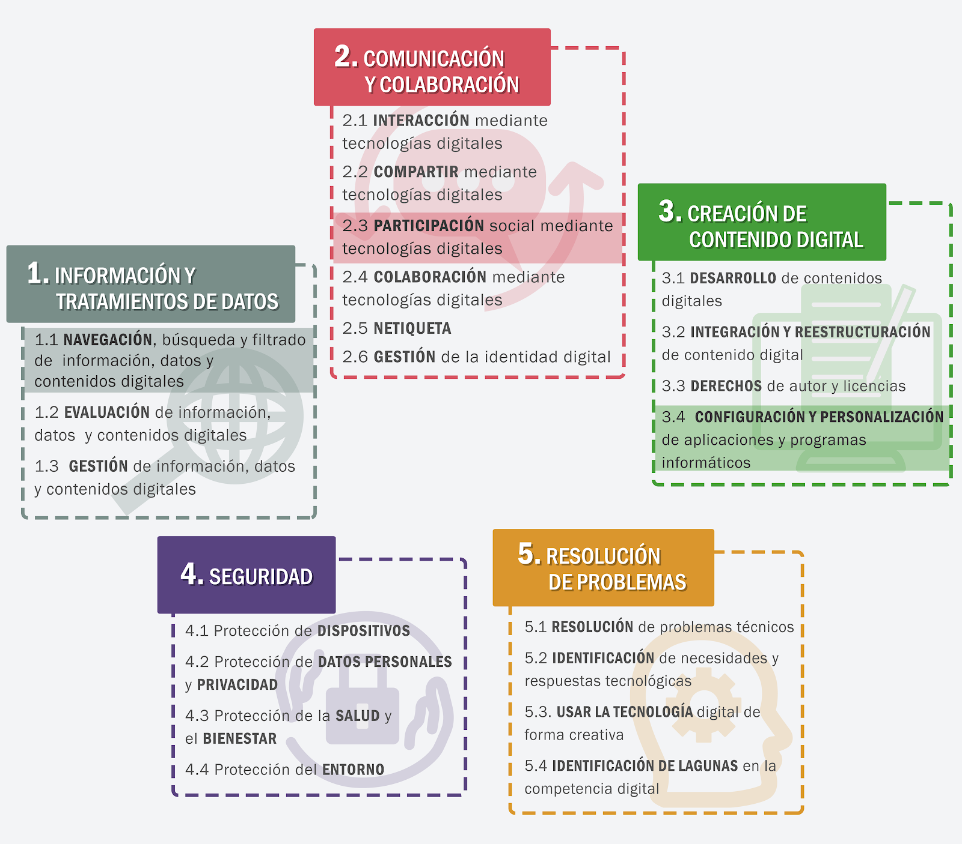
DISEÑO COLABORATIVO DE MATERIALES PARA LA FORMACIÓN EN LÍNEA SOBRE COMPETENCIAS DIGITALES
Marco de competencia digital para estudiantes de grado

Slide 25
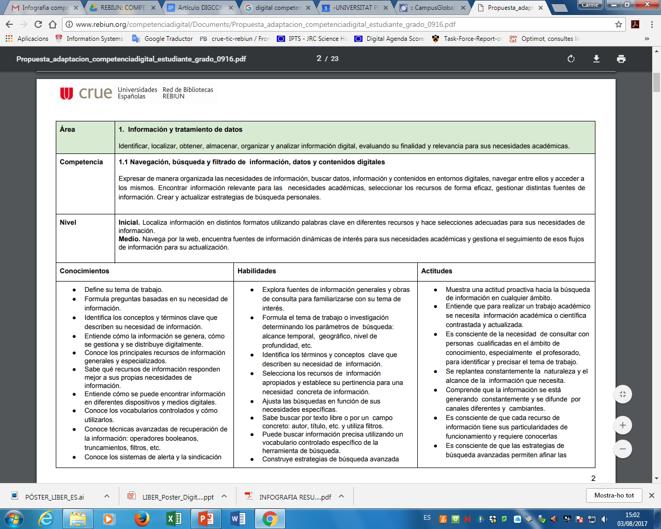
DISEÑO COLABORATIVO DE MATERIALES PARA LA FORMACIÓN EN LÍNEA SOBRE COMPETENCIAS DIGITALES

Slide 26
DISEÑO COLABORATIVO DE MATERIALES PARA LA FORMACIÓN EN LÍNEA SOBRE COMPETENCIAS DIGITALES
Objetivos de la Línea 2 para 2018:
Objetivo 1: "Integrar de forma progresiva las CI2 en los diferentes estudios de la universidad como estrategia educativa para el desarrollo de las capacidades válidas para toda la vida"
1.1. Generar material autoformativo basado en metodología MOOC que capacite en competencias digitales a los estudiantes de grado.
Primera fase:
Elaborar unas pautas para crear los materiales
Crear materiales para las dos primeras áreas de la DIGCOMP:
  Información y tratamiento de datos
  Comunicación y colaboración

Slide 27
DISEÑO COLABORATIVO DE MATERIALES PARA LA FORMACIÓN EN LÍNEA SOBRE COMPETENCIAS DIGITALES
Materiales:
a) Un vídeo de presentación de un problema relacionado con la competencia a desarrollar que debe resolver un estudiante y que sirva como “gancho” para seguir los materiales formativos.
b) Una serie de presentaciones en formato Drive con los conocimientos que un estudiante debe adquirir sobre la competencia. Los aspectos que cada universidad debe personalizar están marcados con resaltado en amarillo.
c) Una serie de preguntas para elaborar un cuestionario sobre los conocimientos adquiridos.
Estas preguntas son una selección de las que se elaboraron para la acreditación de la
competencia informacional y que se relacionan específicamente con la competencia a
desarrollar.

Slide 28
DISEÑO COLABORATIVO DE MATERIALES PARA LA FORMACIÓN EN LÍNEA SOBRE COMPETENCIAS DIGITALES
Trabajos previos:
Distribución de las competencias entre las universidades
Guía de estilo para los vídeos
Guía de estilo para las presentaciones

Slide 29
DISEÑO COLABORATIVO DE MATERIALES PARA LA FORMACIÓN EN LÍNEA SOBRE COMPETENCIAS DIGITALES
Materiales:
https://drive.google.com/drive/u/0/folders/1-4_mt-WUekobCxg_Bl0SFZe97Jwyatzi

Slide 30
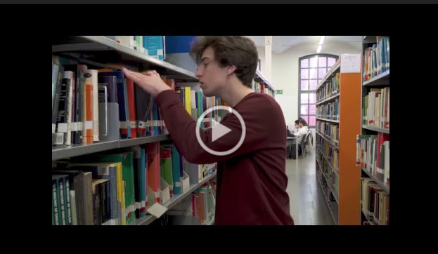
DISEÑO COLABORATIVO DE MATERIALES PARA LA FORMACIÓN EN LÍNEA SOBRE COMPETENCIAS DIGITALES

Slide 31
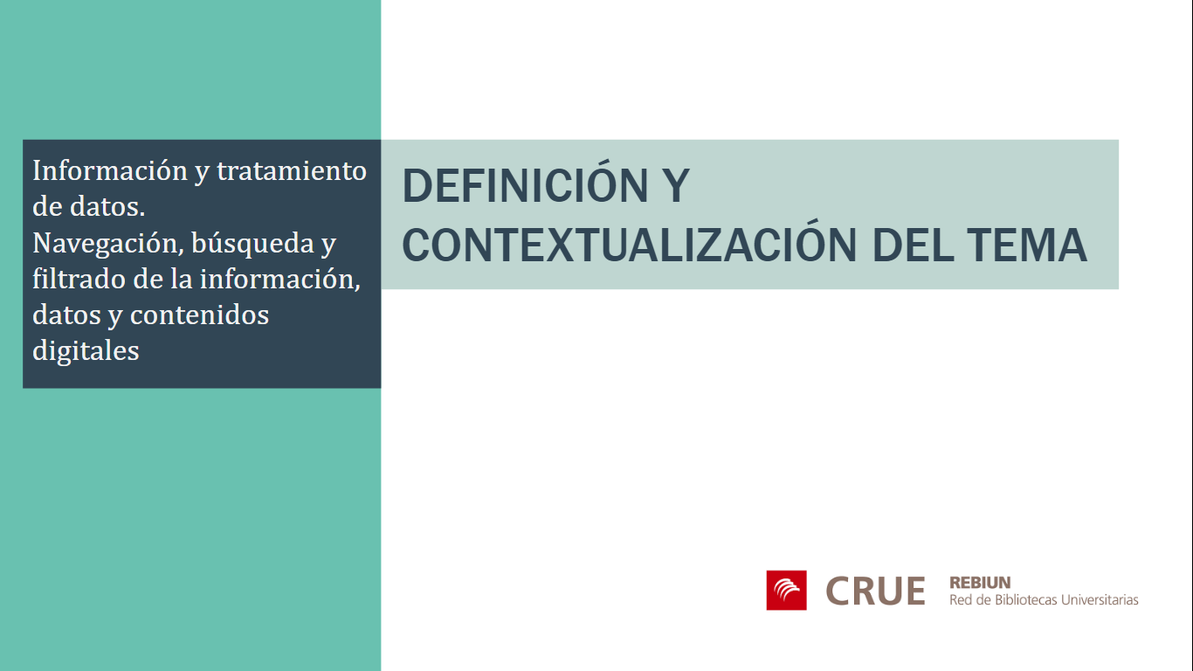
DISEÑO COLABORATIVO DE MATERIALES PARA LA FORMACIÓN EN LÍNEA SOBRE COMPETENCIAS DIGITALES

Slide 32
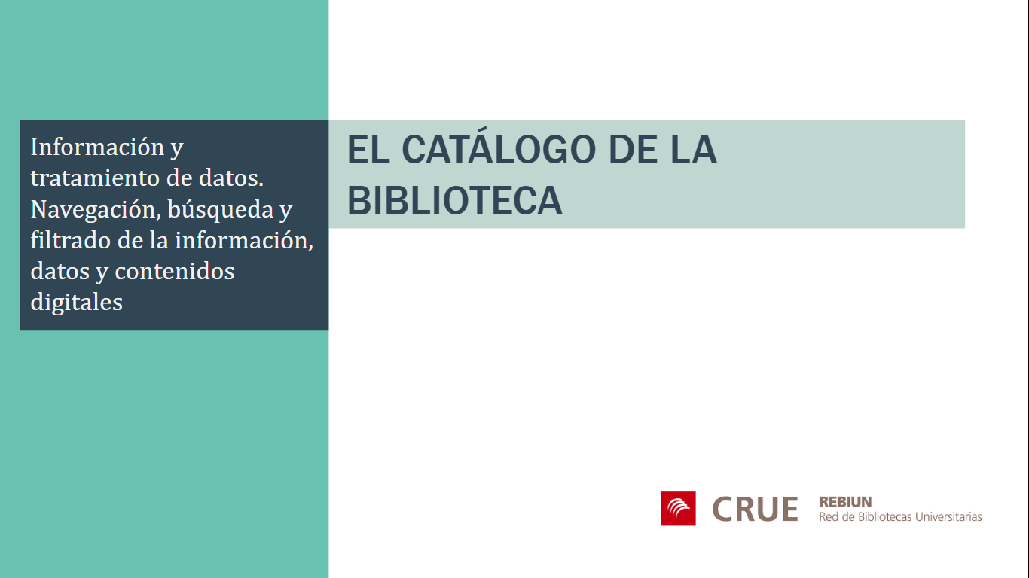
DISEÑO COLABORATIVO DE MATERIALES PARA LA FORMACIÓN EN LÍNEA SOBRE COMPETENCIAS DIGITALES

Slide 33
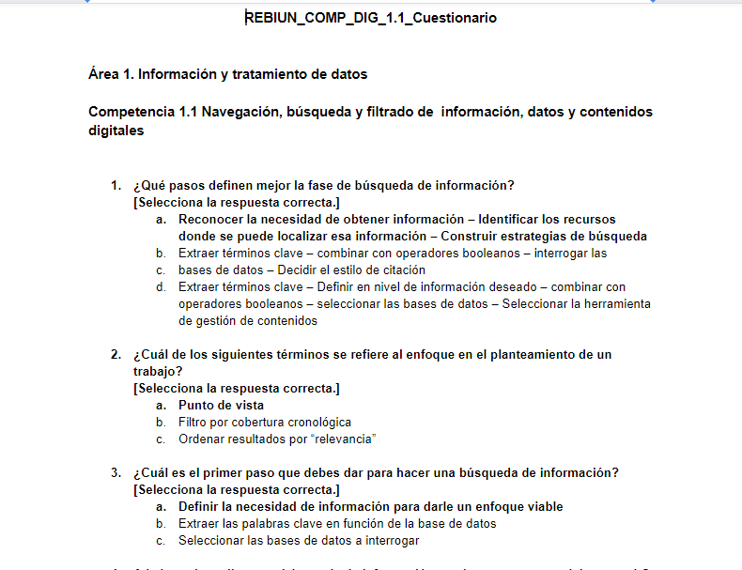
DISEÑO COLABORATIVO DE MATERIALES PARA LA FORMACIÓN EN LÍNEA SOBRE COMPETENCIAS DIGITALES

Slide 34
EVENTOS
2019
XVII Jornadas CRAI
GRACIAS POR SU ATENCIÓN
JOSÉ MANUEL ERBEZ– jerbez@ull.es

